Slide 1
هـــ هاء

Slide 2
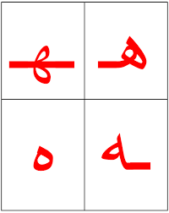

Slide 4
هـَرَمْ نَهْر وَجْه مياه

Slide 5
ها هو هي هـَ هـُ هـِ هـْ

Slide 6
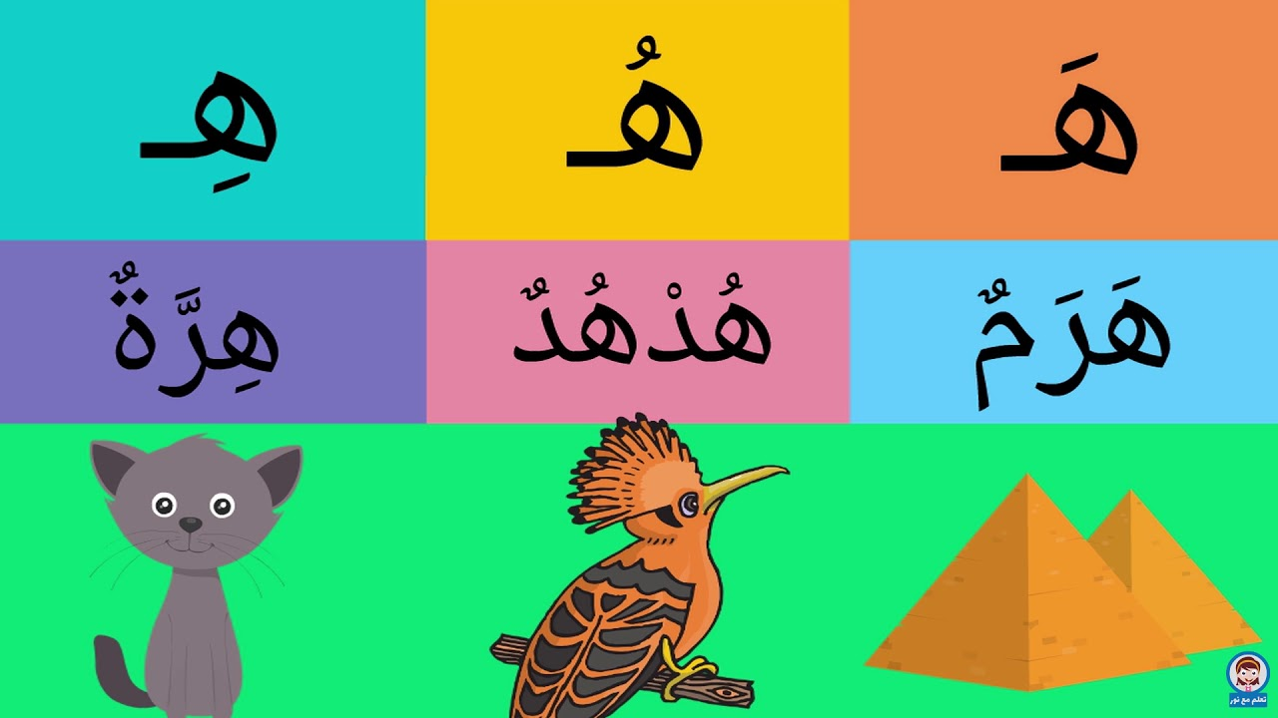

Slide 7
هَـدية

Slide 8
هَـمزة

Slide 9
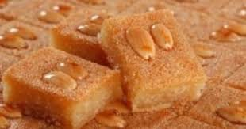
هَـريسة

Slide 10
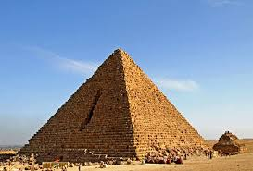
هَـرم

Slide 11
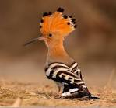
هُدهُد

Slide 12
هِـلال

Slide 13
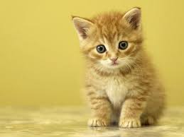
هِر / هِـرة

Slide 14
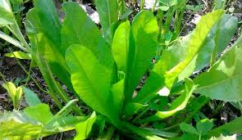
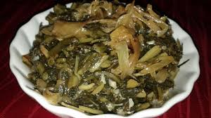
هِـندباء

Slide 15
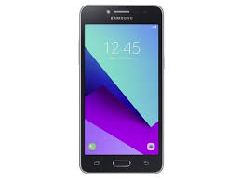
هاتف

Slide 16
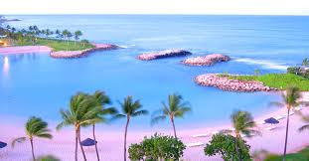
هاواي

Slide 17
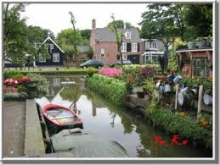
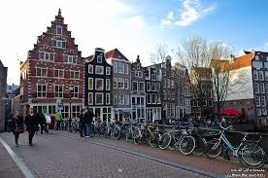
هولندا

Slide 18
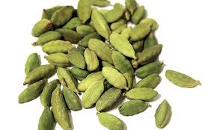
هـيل/هال

Slide 19
هَـواء هُـوَ هِـيَ هُـمْ هـام هُـتاف

Slide 20
هَـزة هَـيّا هُجوم هَـمْس هذا هذِه

